Slide 1
Progetto Comenius «I love my future as a european citizen» Relazione sulla visita dei partners alla scuola «Mircea Eliade» di Galati Romania
Siamo partite, il giorno 15 Marzo alle ore 12.15, dall’aereoporto di Capodichino (NA) con un volo diretto a Roma, per poi ripartire per Bucarest, alle ore 15.15. Eravamo le professoresse Somma Orsola ed Alfano Giuseppina con tre alunne di 2° servizi sanitari: Di Martino Flavia, Macera Anna e Marzano Giuseppina.
Siamo giunti a Bucarest solo verso sera, dove ci attendeva un minibus che ci ha accompagnato a Galati.

Slide 2
Dopo un viaggio di circa 4 ora, siamo giunti a destinazione, dove ci attendeva Cristina, una collega rumena, che molto gentilmente ci ha accompagnati all’hotel «Faleza Hotel».
Dopo, esserci sistemate nelle nostre stanza, ci siamo incontrati con gli altri colleghi e alunni stranieri ed insieme abbiamo cenato in un ristopub.
Al mattino seguente, accompagnati da un minibus insieme a Cristina, abbiamo raggiunto la scuola di Galati «Mircea Eliade». Siamo stati accolti con una cerimonia di benvenuto seguita da inni nazionali dei vari paesi presenti; in seguito, il preside rumeno ci ha illustrato il loro sistema scolastico.
Successivamente, abbiamo visitato la scuola e abbiamo assistito a balli tipici rumeni eseguiti dagli studenti della scuola ed, infine, c’è stato lo scambio dei doni da parte di tutte le delegazioni lì presenti.
Abbiamo, poi, avuto modo di confrontarci, raccontando le nostre esperienze di vita e lavorative, con gli studenti coinvolti nel progetto.
Nel pomeriggio gli studenti sono stati accompagnati a visitare la città e in serata ci siamo riuniti tutti e abbiamo cenato insieme in un ristopub, nei pressi dell’hotel.

Slide 3
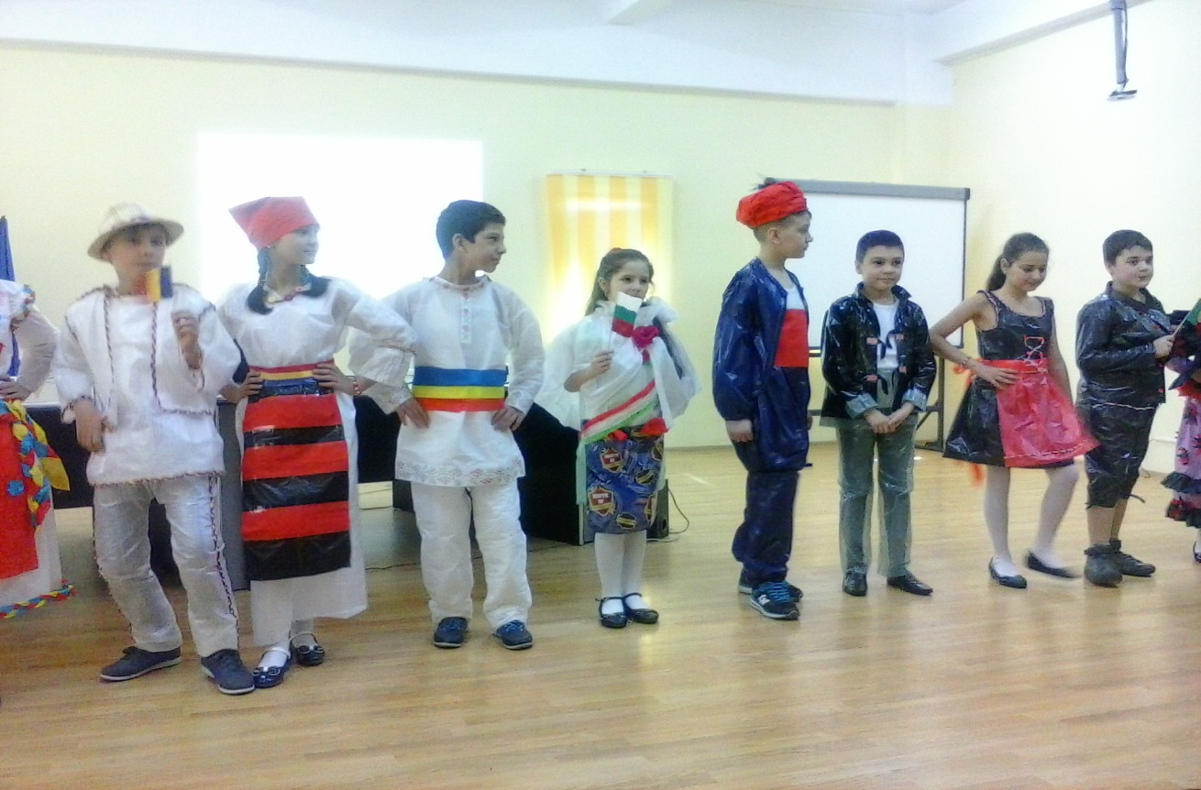
Balli rumeni, eseguiti dagli alunni

Slide 4
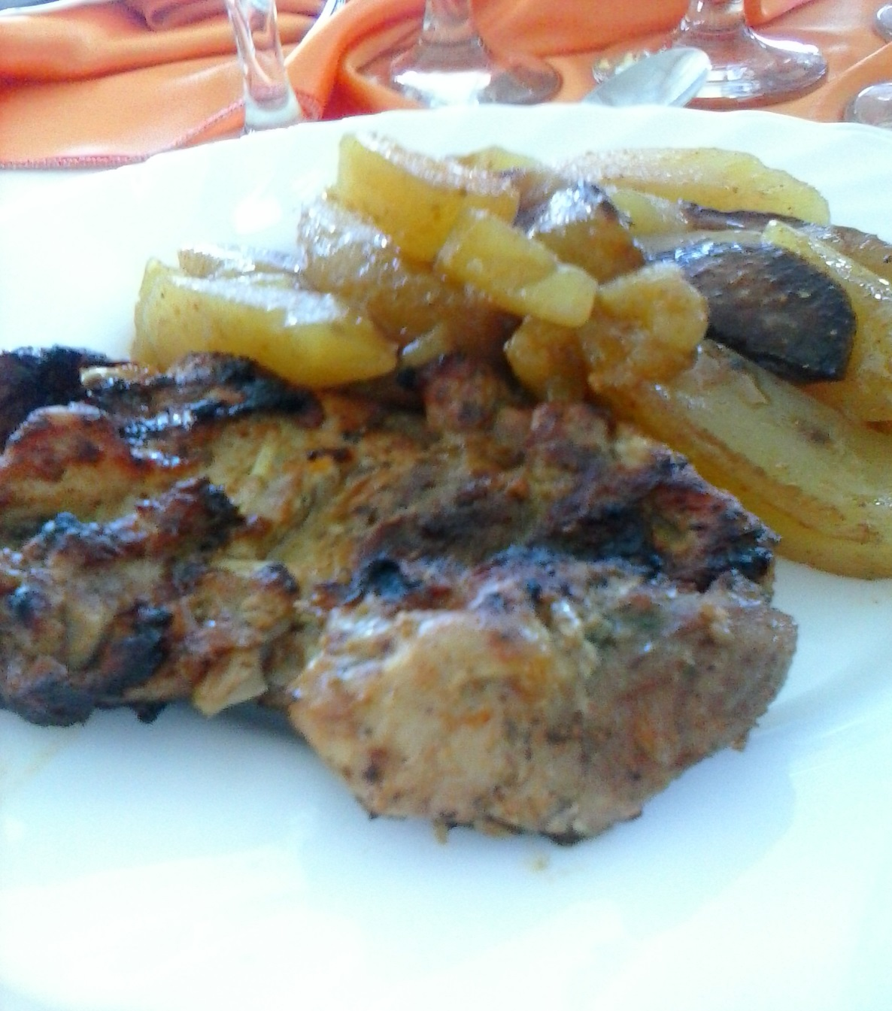
Piatti tipici rumeni

Slide 5
Il giorno seguente abbiamo visitato un antico villaggio «Petru Caraman», che si trova in Garboavele Forest.
Questa è stata un visita molto suggestiva, perché abbiamo visto dove vivano anticamente i rumeni. Avevano, infatti, case di legno, mobili ricavati da un materiale povero ed erano simili alle cosiddette palafitte.
Dopo questa visita, ci siamo recati presso una fabbrica di vino, dove il proprietario ci ha dato alcune informazioni riguardo la produzione del vino. Poi, abbiamo pranzato tutti insieme, assaggiando le specialità rumene. Nel pomeriggio, abbiamo raggiunto l’albergo, dove gli studenti hanno avuto modo di socializzare e di conoscersi meglio, parlando in inglese.

Slide 6
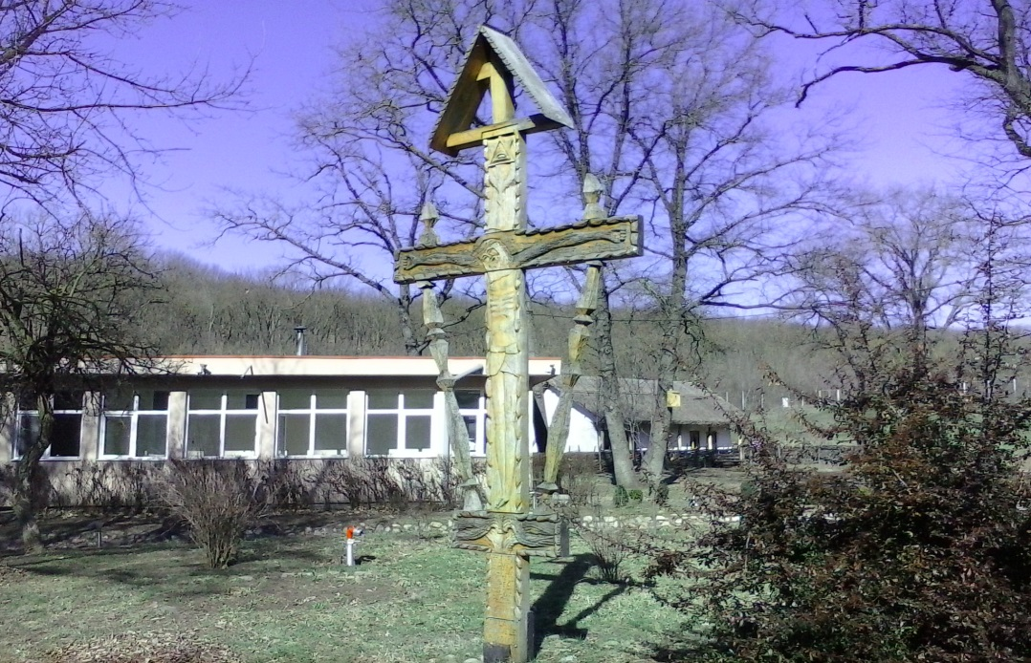
Museo
«Petru Caraman»
situato in Garboavele Forest

Slide 7
Mercoledì, 18 Marzo, siamo stati accompagnati a «Rusuan Angheluta», un museo naturale di scienze. Qui abbiamo visitato diverse cose, dal sistema planetario ad un piccolo museo di animali e piante, per poi arrivare all’acquario, dove c’erano diverse specie di pesci. Dopo la visita, abbiamo pranzato in un ristorante situato in cima ad una torre, dove si poteva vedere, dall’alto, il Danubio e la città di Galati.
Nel pomeriggio abbiamo visitato, insieme agli studenti, la città e abbiamo potuto comprare qualche piccolo souvenir.

Slide 8
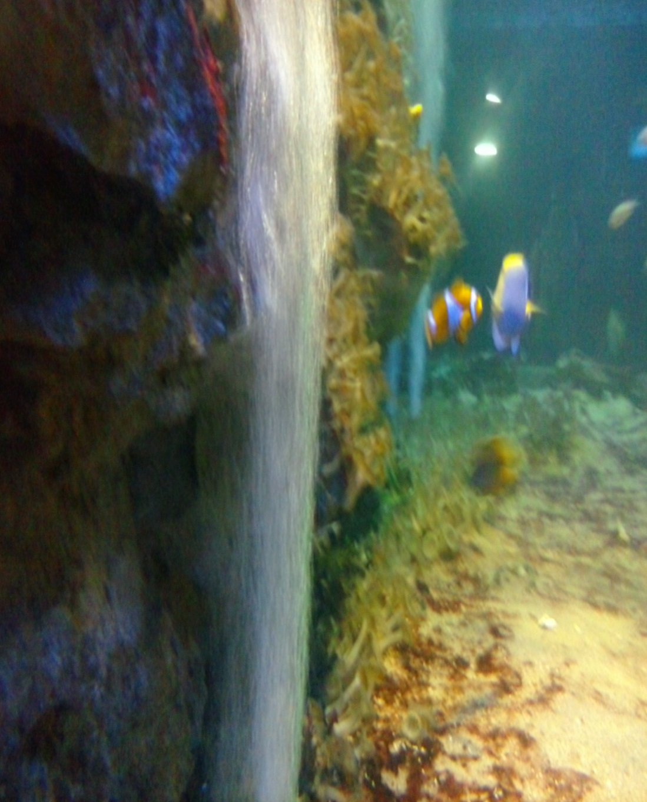
Natural Sciences Museum at «Rasvan Angheluta»

Slide 9
Vista del Danubio

Slide 10
19 Marzo.
L’ultimo giorno, siamo stati presso la scuola «Mircea Eliade» per assistere alla presentazione e all’evoluzione dell’istruzione a Galati, tutto ciò intervallato da divertenti balli tipici del Paese. Gli studenti hanno, poi, realizzato dei cartelloni con frasi scritte in diverse lingue .
Infine, abbiamo assistito e condiviso gli sport che vengono praticati a scuola come: pallavolo, basket, calcio. La giornata è proseguita con un pranzo di arrivederci seguito da balli comuni, dove abbiamo partecipato anche noi insegnati. Dopo averci salutato, la cordinatrice ci ha rilasciato l’attestazione di partecipazione al progetto e alcuni souvenir dati anche agli studenti.

Slide 11
Quest’esperienza, oltre ad essere stata molto bella, è stata per tutti noi molto significativa, ci ha dato la possibilità di confrontarci con persone di diversa nazionalità che hanno usi e costumi diversi dai nostri. Abbiamo avuto modo di vedere loro come vivono, di assaporare il loro cibo e di confrontarci sul loro sistema scolastico. È stato per noi una gioia vedere quanto i loro studenti sono legati alle loro usanze e alle loro istituzioni, considerando la scuola come la loro casa, ma soprattutto è stato bello vederli eseguire i loro balli tipici.
Ringrazio tutti per avermi dato la possibilità di partecipare a questo progetto, soprattutto ringrazio il Preside Giuseppe Pecoraro e la collega Orsola Somma.

Slide 12
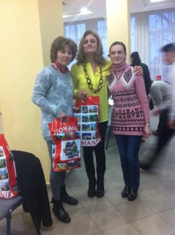
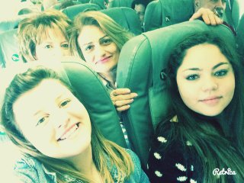

Slide 13
Si ritorna a casa!!

